Slide 1



PHÒNG GIÁO DỤC VÀ ĐÀO TẠO
TRƯỜNG MẦM NON THẠCH CẦU
--------
HOẠT ĐỘNG LÀM QUEN CHỮ VIẾT
Đề tài: TRÒ CHƠI CHỮ CÁI A-Ă-Â
Lứa tuổi : Trẻ 5-6 tuổi
Tác giả : Nguyễn Thị Phượng
Hà Nội,tháng 10/2021

Slide 2










Bài hát : Những chữ cái vui nhộn

Slide 3





Slide 4





Slide 5






Slide 6














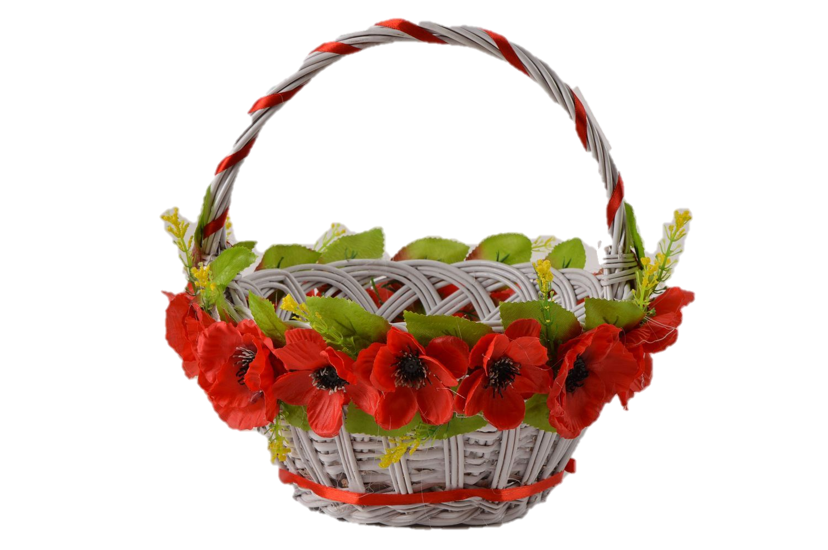
a
a
a
a
a
a
a
h
h
Hái cho tôi bông hoa
Có chứa chữ a.

Slide 7



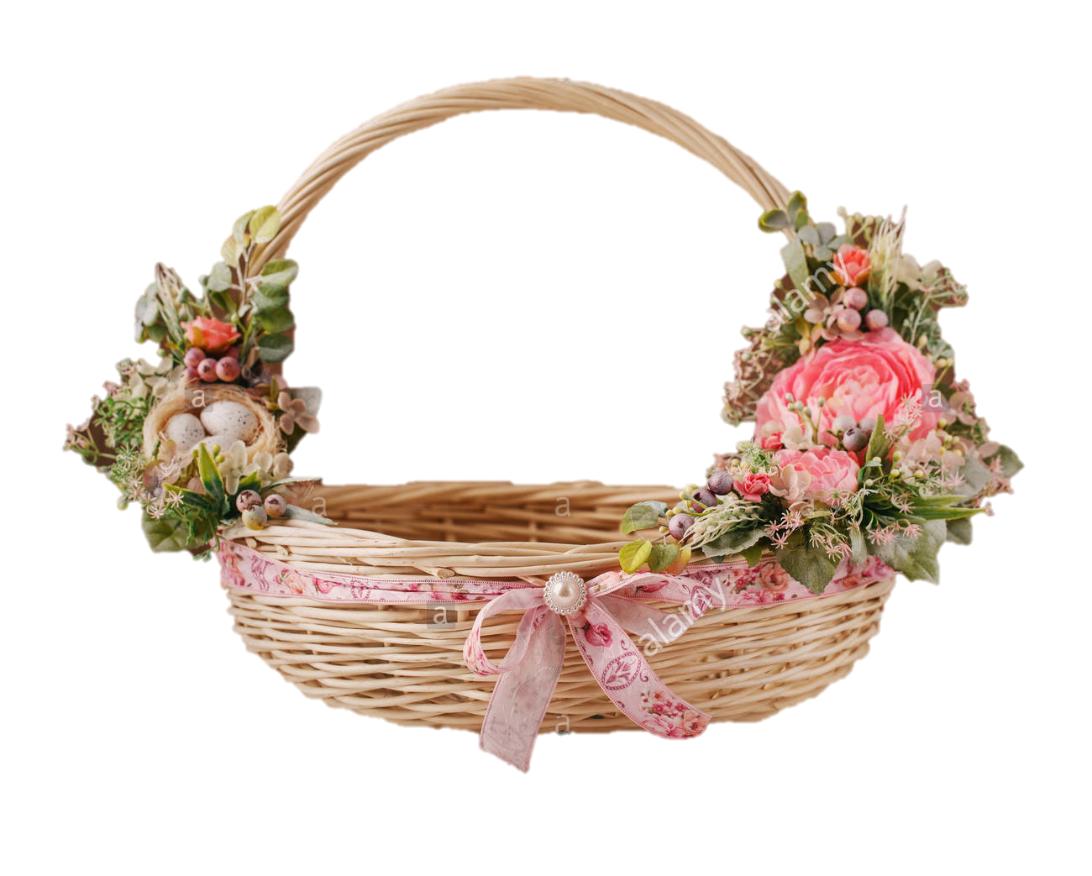
Hái những
bông hoa
có chữ

Slide 8


Hái những
bông hoa
có chữ

Slide 9






TRÒ CHƠI : CÂU CÁ
Bắt đầu

Slide 10


Câu 1: Tìm cho cô chữ cái gồm một nét cong tròn khép kín và một nét thẳng bên phải?
3. a
4.b
1. k
3. a
2.d

Slide 11
4. ă
Câu 2: Tìm cho cô chữ cái gồm một nét cong tròn khép kín và 1 nét thẳng bên phải và dấu mũ úp ngược trên đầu
1. h
2. b
3. l
4.ă

Slide 12
Câu 3: Chữ cái nào gồm 1 nét cong tròn khép kín và 1 nét thẳng bên phải và dấu mũ úp xuôi trên đầu?
1. â
1.â
4. v
3. s
2. p

Slide 13


